Slide 1
Introduktion till ingenjörsvetenskap
CD1001: Lektion 1

Slide 2
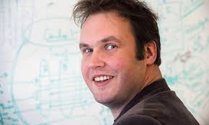

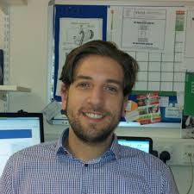
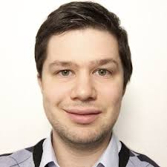
Välkommen!
Kursen CD1001: Introduktion i Ingenjörsvetenskap
Helt ny kurs, speciell framtagen för Basår mot Hing.
Lärarna i kursen är:
Sebastiaan Meijer (Sv, professor)
Adam Darwich (Sv, bitr. lektor)
Jayanth Raghothama (Eng, bitr. lektor)
Maksims Kornevs (Eng, adjunkt)
Zoomlänk för kursen är https://kth-se.zoom.us/j/69323798606

Slide 3
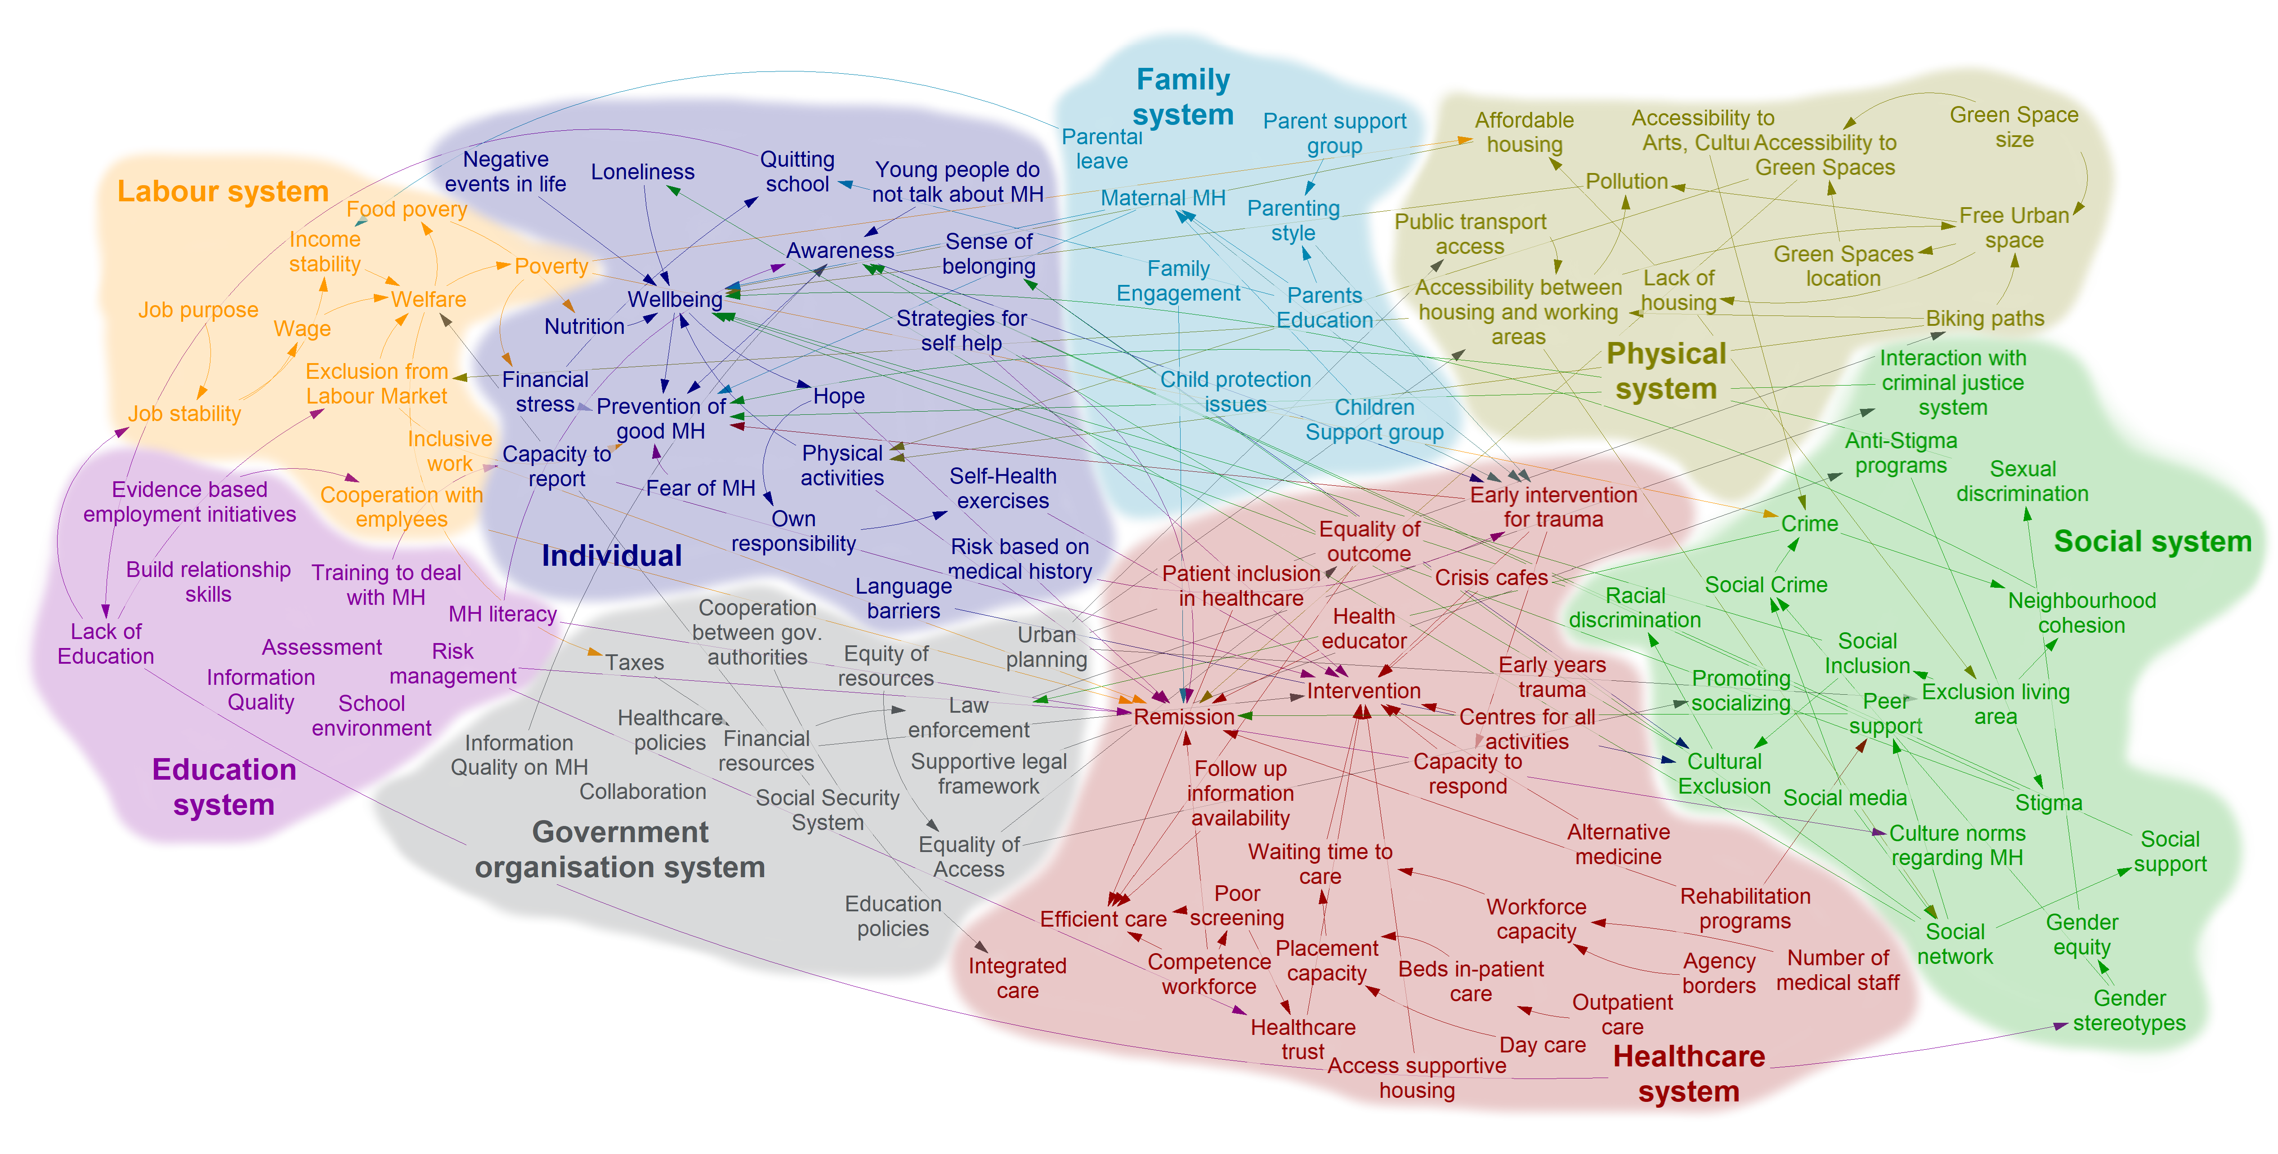
Om oss
Del av forskningsgruppen inom hälsoinformatik och logistik
Experter i:
Simulering, inkl. spelsimulering
Systemanalys
Modellering
Användning av detta
för beslutsfattning.
Jobbar mycket med era
framtida arbetsplatser!

Slide 4
Examination
Övningar (ÖVN1) (4:a stycken) som motsvarar 2,0 hp.
Projektarbete (PRO1) i mindre grupp som motsvarar 2,0 hp.
Betygsskalan är godkänd (P) eller underkänd (F).
För slutbetyg krävs att alla examinationsmoment är godkända.
Etiskt förhållningssätt
Vid grupparbete har alla i gruppen ansvar för gruppens arbete.
Vid övningar ska varje student ärligt redovisa hjälp som erhållits och källor som använts.

Slide 5
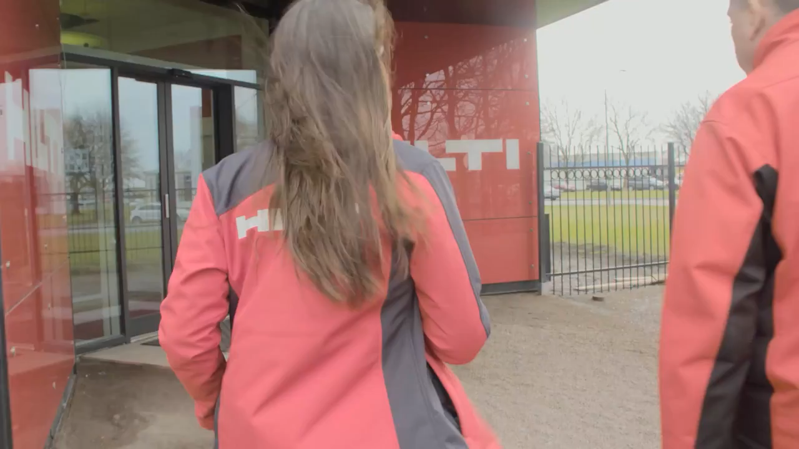
Varför den här kursen?
https://www.youtube.com/watch?v=JkQKztR5bjo

Slide 6
Lärandemål och kursinnehåll
Syfte och lärandemål
Kursens övergripande syfte är att förbereda dig som student på olika situationer i arbetslivet för ingenjörer genom att använda ingenjörsverktyg och arbetssätt för att analysera system, samt att kunna reflektera över ingenjörsrollen.
Efter avslutad kurs ska du som student kunna bryta ner ett system i mindre delar och reflektera över ingående storheter, resonera kring skillnaden mellan matematiska modeller och verkligheten, skapa enkla modeller för givna förlopp i stegen problemidentifiering, antaganden, lösning, tolkning, verifiering och implementering samt göra uppskattningar och rimlighetsbedömningar.
DELKURS 1: Ingenjörsvetenskap och systemanalys och modeller i vetenskaplig och teknisk utveckling
1.1. Analysera system
1.2. Förberedelse inför olika situationer i arbetslivet för ingenjörer
1.3. Använda ingenjörsverktyg och arbetssätt för att analysera system
1.4. Reflektera över ingenjörsrollen
1.5. Reflektera över systemets in- och utgångar

Slide 7
DELKURS 2: Arbetssätt för modellering och simulering
2.1. Skapa enkla modeller
2.2. Analysera och simulera tekniska processer processer med hjälp av grafiska eller programmeringsverktyg
2.3. Reflektera över problemidentifiering, antaganden, lösning, tolkning, verifiering och implementering för modeller
2.4. Göra uppskattningar och rimlighetsbedömningar
2.5. Presentera en modell
DELKURS 3: Analysmetoder för att kunna strukturera ett problem i delproblem
3.1. Bryta ner ett system i mindre delar
3.2. Använda ingenjörsverktyg och arbetssätt för att analysera delproblem
3.3. Reflektera över in- och utgångar i delproblem
3.4. Resonera kring skillnaden mellan matematiska modeller och verkligheten i delproblem
3.5. Reflektera över problemidentifiering, antaganden, lösning, tolkning, verifiering och implementering i delproblem

Slide 8
Om övningarna
I princip helt digitalt: på canvas
Kan du göra själv.
Handledningstillfälle: bra att delta i!
Kursens utformning förbättrad efter första omgång 2020
  Om någonting är oklart: fråga Maksims: kornevs@kth.se

Slide 9
Delkurs 1
Ingenjörsvetenskap och systemanalys

Slide 10

Vad är ingenjörsvetenskap?
Ingenjörer löser problem
Tekniska problem
Samhällsproblem
Ingenjörer har ett arbetssätt eller metodik
Rationelt
Med olika steg, metoder, etc
Verktyg är viktig
Kunskap om hur och varför ingenjörer jobbar med att lösa problem kallas för ingenjörsvetenskap

Slide 11
Men vad är problemet?
Tekniskt komplexitet | Sociopolitiskt komplexitet
Many interdependent ‘variables’ (system complexity) | Many interdependent loosely coupled stakeholders (policy network)
Cognitive uncertainty | Disputed knowledge, values & norms
Design phases (steps, structure) | Dynamic rounds and arena’s (fluidity)
‘Best’ solution, best available knowledge | ‘Accepted’ solution, Negotiated knowledge
Hard tools: simulation, models, DSS | Soft tools: participation, process management

Slide 12
Verktyg spelar en viktig roll
Verktyg för datainsamling
Verktyg för analys
Verktyg för beslutsfattande

Slide 13
Dennis Meadows, Fishbanks
Vi ska spela ett spel!

Slide 14
Vad är ett system?
Definition: Ett system är en ordnad gruppering av komponenter beroende av varandra, som är sammanlänkade enligt en viss plan för att uppnå ett specifikt mål.
Ett system måste ha tre grundläggande egenskaper:
Organisation (struktur och beteende) som är utformat för att uppnå ett fördefinierat mål.
Interaktion, interkonnektivitet och integration måste föreligga mellan systemkomponenterna.
Hierarki: Organisationens mål ska ha högre prioritet än undersystemens mål.
Exempel: trafikledningssystem, löneutbetalningssystem, automatiska bibliotekssystem, HR-informationssystem.

Slide 15
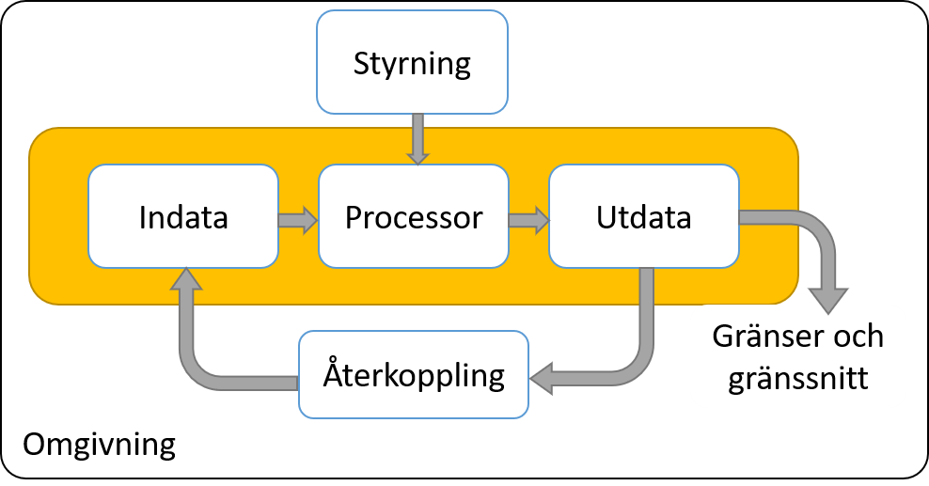
Element i ett system

Slide 16
Olika typer av system
Fysiska eller abstrakta system
Öppna eller stängda system
Adaptiva och icke-adaptiva system
Permanenta eller temporära system
Naturliga och konstruerade system
Deterministiska eller probabilistiska system
Sociala system, människa-maskinsystem, maskinsystem

Slide 17


Slide 18
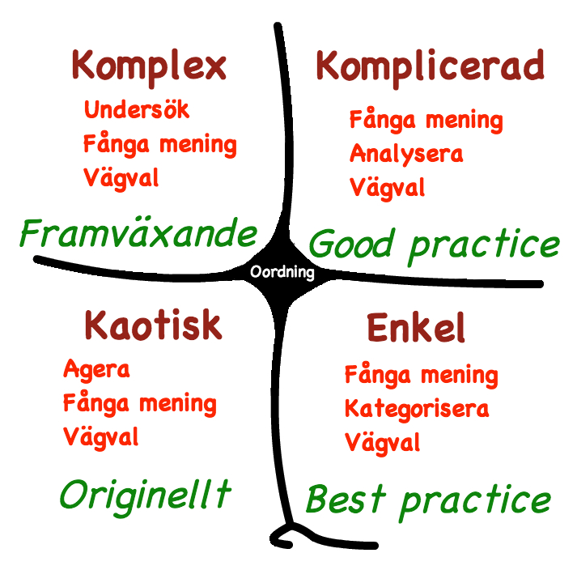

Slide 19
Lite tyngre teori
Komplexa adaptiva system
  Emergent beteende pga:
    Adaptiva agenter
    Dynamiska relationer
Socioteknisk systemteori
  Presterande beror på:
    Technologiska förmågor
    Mänsklig kontroll

Slide 20
Vårdsystem & Vårdlogistik
Health Care Systems encompass:
  Technical systems (operation theatre, ambulances,…)
  People (doctors, nurses, cleaners, drivers, …)
  Institutions (hospitals, dept., ministry, region…)
All bound together by streams of:
  Information
  Goods
  Money
  Patients
  Workers
So: what logistics are we talking about?

Slide 21
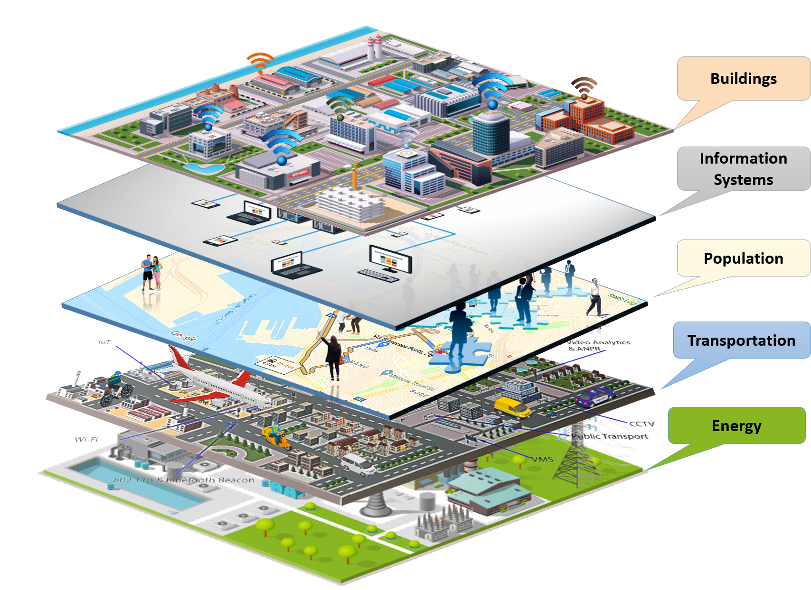
Aspect system vs subsystem

Slide 22
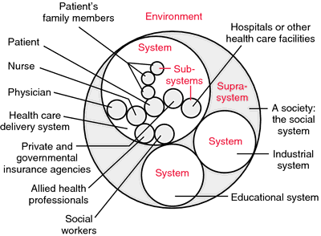
From aspect systems to sub systems
Taking CAS seriously implies to take a focus on agents and their interrelated behaviour:
Take entire life of people in social context into account
Optimisation on aspect system (transport, health care, energy, etc) is relatively pointless
Change systems through their recursion with other systems.

Slide 23
Varför är det viktigt?
’System’ som begrepp används ofta
För att dölja något?
Att vara slarvigt med analys?
Eller att kunna beskriva exakt!
Ingenjörsvetenskap är till för att kunna bygga världen
Vi beskriver inte bara, vi bygger framtiden!
Ansvar kräver precision

Slide 24
Frågor?
Kontakt för kursen:
I första hand: Maksims Kornevs (kornevs@kth.se)
Annars: smeijer@kth.se

